Slide 1
Logistics Regression

Slide 2
Khái niệm
Company Logo
1
Thuộc nhóm các thuật toán phân lớp
2
1 hàm để trả về một giá trị xác xuất
3
Ánh xạ tới hai hoặc nhiều lớp rời rạc

Slide 3
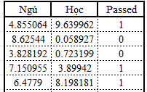
Ví dụ:
Company Logo
Dự đoán dữ liệu học sinh vượt qua kì thi hay không dựa vào số giờ ngủ và số giờ học

Slide 4
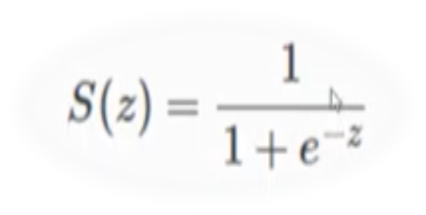
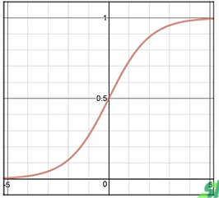
Hàm sigmoid
Company Logo
Giá trị từ 0 đến 1 (%)

Slide 5
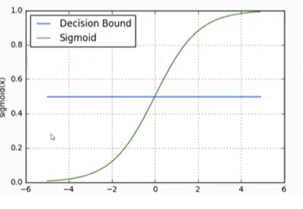
Ranh giới quyết định
Company Logo
Chúng ta cần 1 ngưỡng để ánh xạ nó thành true – false
⬄ (Trượt hoặc không)
Title
r >= 0.5 class = 1
r < 0,5 classs = 0

Slide 6
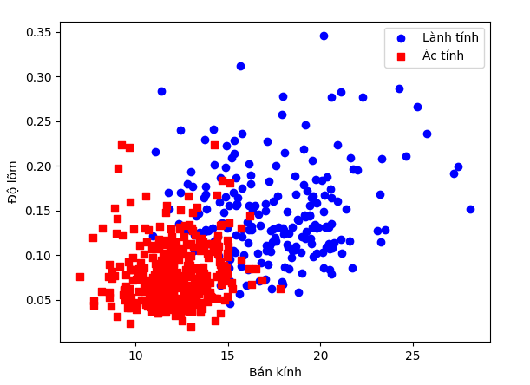
Sử dụng sklearn datasets
Company Logo
Kiểm tra lành tính hay ác tính

Slide 7
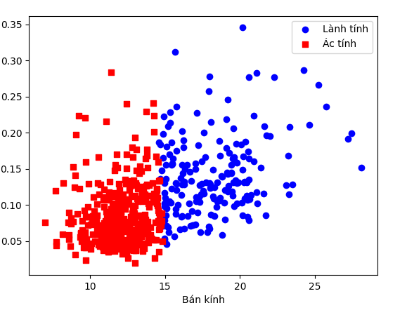

Mô hình dự đoán
Company Logo
Huấn luyện mô hình và thể hiện dự đoán của mô hình

Slide 8

Độ chính xác
Company Logo
Độ chính xác của mô hình là 88,6%

Slide 9
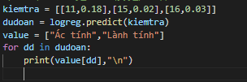

Dự đoán
Company Logo
Có thể nhập vào dữ liệu để kiểm tra

Slide 10
Thank you

